Slide 1



Lightning Metropolis 20180322
Innovationsupphandling
Hur kan man handla upp nya innovativa lösningar i samverkan
Stefan Persson

Slide 2
VAD?
”En innovation är något originellt och principiellt nytt av betydelse – inom vilket område som helst – som vinner insteg i ett samhälle.”
”Offentlig upphandling är en process för inköp av varor, tjänster med mera som görs av entiteter inom den offentliga sektorn och som regleras av speciella lagar och regler.
Källa: Wikipedia
Innovationsupphandling

Slide 3
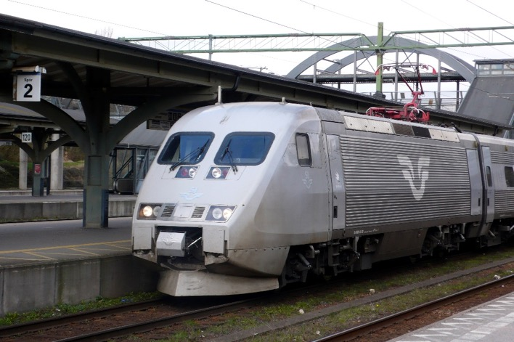
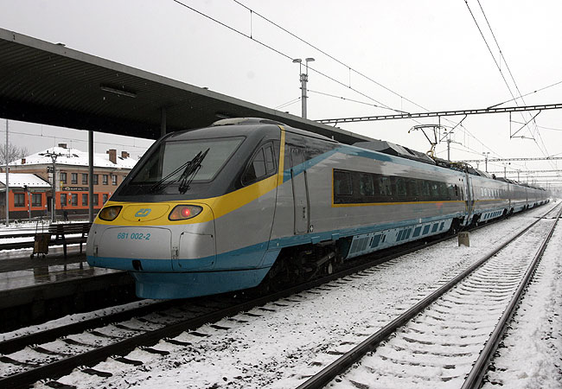
VAD?
Innovations-upphandling
X2(000)
Pendolino
Notes:
Tidigare teknikupphandling

Slide 4
VARFÖR?
INNOVATIONSUPPHANDLING:
Bidrar till snabbare utveckling av nya tjänster
Bidrar till billigare utveckling av nya tjänster
Ökar svensk innovationsförmåga
Stimulerar små och medelstora företag
Bidrar till internationalisering
Sätter utvecklingsbehov i centrum
Ökar strategiskt fokus i egna inköpsorganisationen
Skapar en mer innovationsvänlig organisation
Ökar samverkan med högskola/universitet och näringsliv
Är roligt!
Notes:
1+2 Konkurrensutsättning av FoU genom exempelvis förkommersiell upphandling innebära att nya innovationer som kan möta offentliga behov kan utvecklas mycket snabbare och billigare. Amerikansk studie - FoU-tiden kan reduceras med 33% och kostnaden sänkas med 42%. (1)
3 Offentlig upphandling 15-20% av BNP. Om bara fem procent av alla upphandlingar genomfördes som innovationsupphandlingar skulle det motsvara ca 70 miljarder kronor/år investerade i innovation. Det kan jämföras med den totala svenska offentliga forskningsbudgeten på ungefär 35 miljarder kronor/år. (2)
4 Det är primärt små och medelstora företag (SME) som skapar nya jobb. I en studie av 12 förkommersiella upphandlingar med EU-stöd visade det sig att 71% av alla avtal tilldelades SME, vilket är dubbelt så mycket som genomsnittet i upphandlingar i Europa. (3)
5 I studien av 12 förkommersiella upphandlingar med EU-stöd vanns närmare en tredjedel av avtalen av företag från andra länder än de upphandlande organisationerna, vilket är 25 ggr mer än genomsnittet.
6. Offentliga verksamheter saknar ofta strukturerade arbetssätt för att identifiera vilka behov som måste mötas och metoder som behöver utvecklas för att uppnå långsiktiga mål. Innovationsupphandlingar erbjuder en möjlighet till strukturerad behovsanalys och metodutveckling.
7. Genom att utgå från utvecklingsbehov ges inköp i en innovationsupphandling en större strategisk betydelse för verksamheten. Man går från kortsiktig riskminimering genom att köpa ”off the shelf” till att integrera offentliga inköp i långsiktig verksamhetsutveckling.
8. En innovationsupphandlingsprocess bryter linjeorganisationen när en intern köpargrupp skapas med behovsägare och inköpsexpertis inom organisationen. Innovationsupphandlingar färgar medarbetarna, leder till fler innovationsinitiativ och en modigare organisation. Det kan röra sig om allt från enkla innovationstävlingar där exempelvis studenter engageras till intraprenörsprogram där man tar hand om anställdas egna idéer i en strukturerad innovationsprocess.
9. Den fördjupade omvärldsanalys utifrån faktiska behov i verksamheten som en innovationsupphandling omfattar, leder oundvikligen till ny kunskap och nya kontakter som kan lägga en bra grund för ökad samverkan inom fler områden och bidra till att omsätta forskning till nya tjänster exempelvis i anslutning till universitets-, inkubator och science park-miljöer och på så vis ge den upphandlande parten en mer aktiv roll i det svenska innovationssystemet.
10. I en innovationsupphandlingsprocess är det ett skall-krav att vara öppen, kreativ och våga tänka stort och nytt. Jag har fortfarande inte träffat någon som inte tycker att det är roligt.
(1) Gansler, Lucyshyn, Arendt: Competition in Defence Acquisitions, 2009
(2) Edquist: Offentlig upphandling och innovation, 2014
(3) https://ec.europa.eu/digital-single-market/en/news/updated-results-ongoing-pre-commercial-procurements-pcp-projects

Slide 5
VARFÖR?
Måste skapa innovationskultur
Notes:
Skapat slimmade linjeorganisationer och stela byråkratier

Slide 6
HUR SKAPA INNOVATIONSKULTUR!?
Notes:
Dilbert har rätt, men det måste kanske säljas in på ett annat sätt.

Slide 7
HUR?
VISION
MÅL
STRATEGI
BEHANDLA
INNOVATION
SOM ALLT ANNAT

Slide 8
HUR?

Slide 9

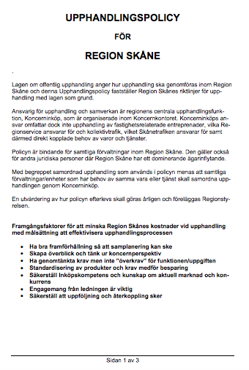
HUR?
”Regionen ska ligga i framkant inom innovationsfrämjande upphandling. Det omfattar dels upphandling som sker på sådant sätt att den inte utesluter nya lösningar, så kallad innovationsvänlig upphandling, och dels upphandling av innovation, det vill säga upphandling av framtagande av nya lösningar som ännu inte finns på marknaden.”

Slide 10

http://www.innovationskane.com/sv/interna-projekt/

Slide 11
Varför en lathund?
Med utgångspunkt i vad som är bäst för Region Skåne, definiera processer, klargöra roller och ansvar samt kommunicera våra roller som kund och utvecklingspartner i syfte att:
Stimulera Tillväxt
Driva Innovation
Utveckla den egna organisationen

Slide 12
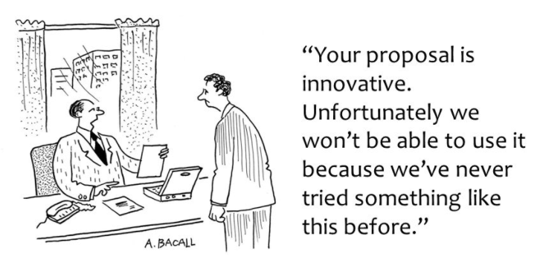
Varför en lathund?

Slide 13
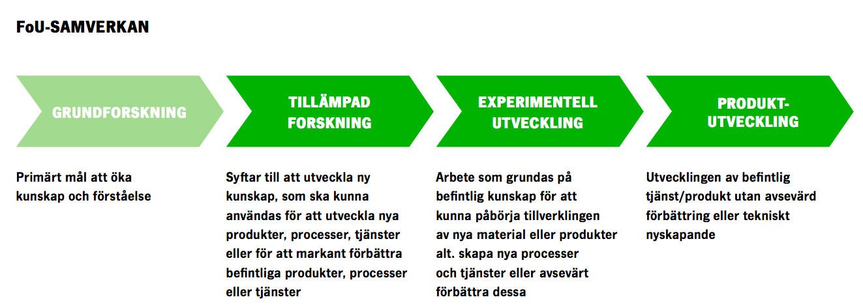
Var är vi i processen?
Innovationsupphandling

Slide 14
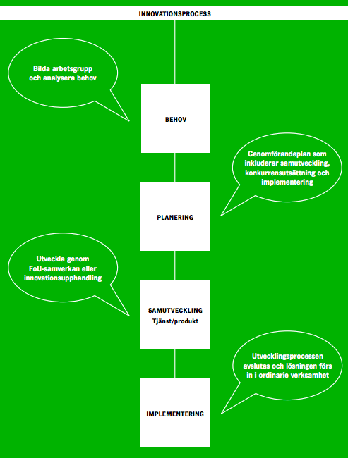
Den enkla processen
Börja med behov

Slide 15
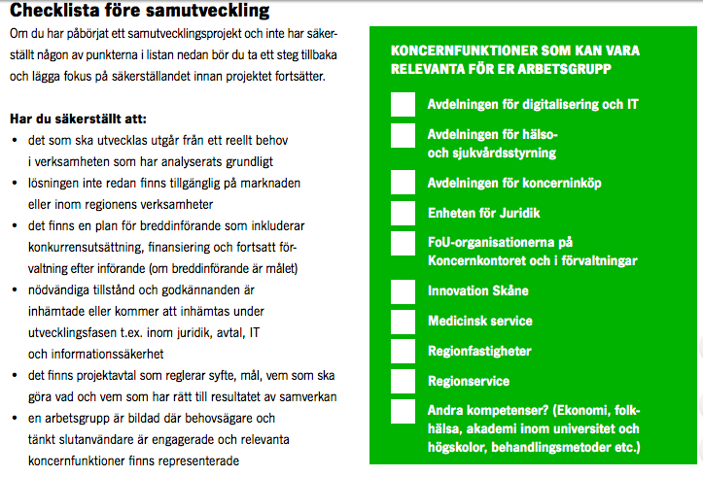
Please check!

Slide 16
Samutveckling
FoU-samverkan
Partnerskap, inget köp mellan partnerna eller
Innovationsupphandling
Beställar/leverantörsrelation

Slide 17
Avtal
Olika typer som kan bli aktuella i FoU-samverkan
Avsiktsförklaring/letter of intent
Kan vara lämpligt i tidig behovsidentifieringsfas. Ingen direkt innovation/utveckling, utan rent kunskapshöjande gemensam insats
Projektavtal
Samutveckling i partnerskap
(inget köp mellan parter)
Affärsavtal/nyttjanderättsavtal Detaljerat avtal omkring rätt att använda/kommersialisera resultat från samutveckling baserat på Projektavtalet.

Slide 18
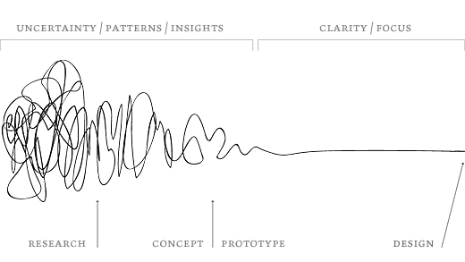
TILLIT

Slide 19
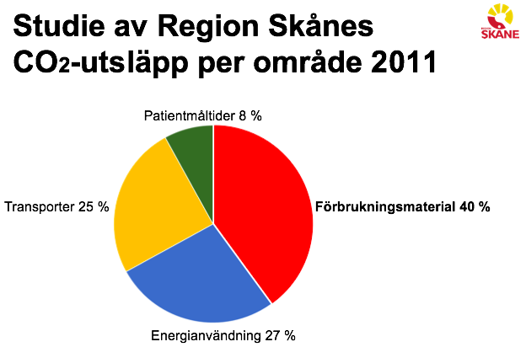
Exempel - förkläden
Börja med behov!

Slide 20
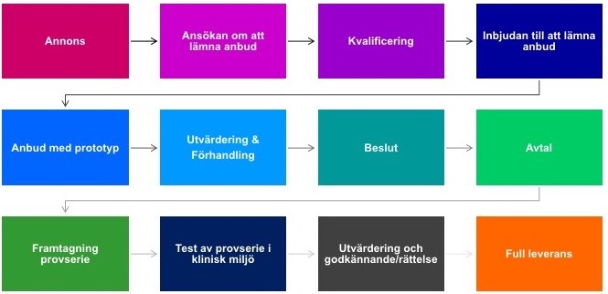
Exempel - förkläden
Från behov till innovationsupphandling!
Konkurrenspräglad dialog

Slide 21



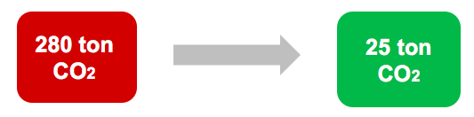
Exempel - förkläden
Vinnare!
Lokalt företag
Flyttar hem produktion
Skapar nya produkter
Skapar jobb
Hjälper till att minska miljöpåverkan

Slide 22
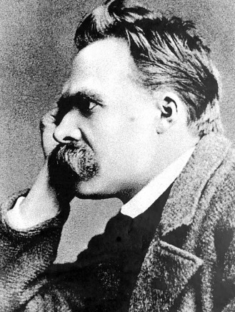
“I say unto you: one must still have chaos in oneself to be able to give birth to a dancing star.”
Tack för att ni lyssnade!
stefan.persson@innovationskane.com
+46 (0)762-057638

